Slide 1
Великолепная семёрка
Голдырева Елена Викторовна

Slide 2
Пословицы и поговорки
За семь вёрст киселя хлебать
Семь раз отмерь, один раз отрежь
Один пашет, семеро руками машут.
Семь пятниц на неделе
Деревня на семи кирпичах построена.
Седьмая вода на киселе
Семь бед – один ответ

Slide 3
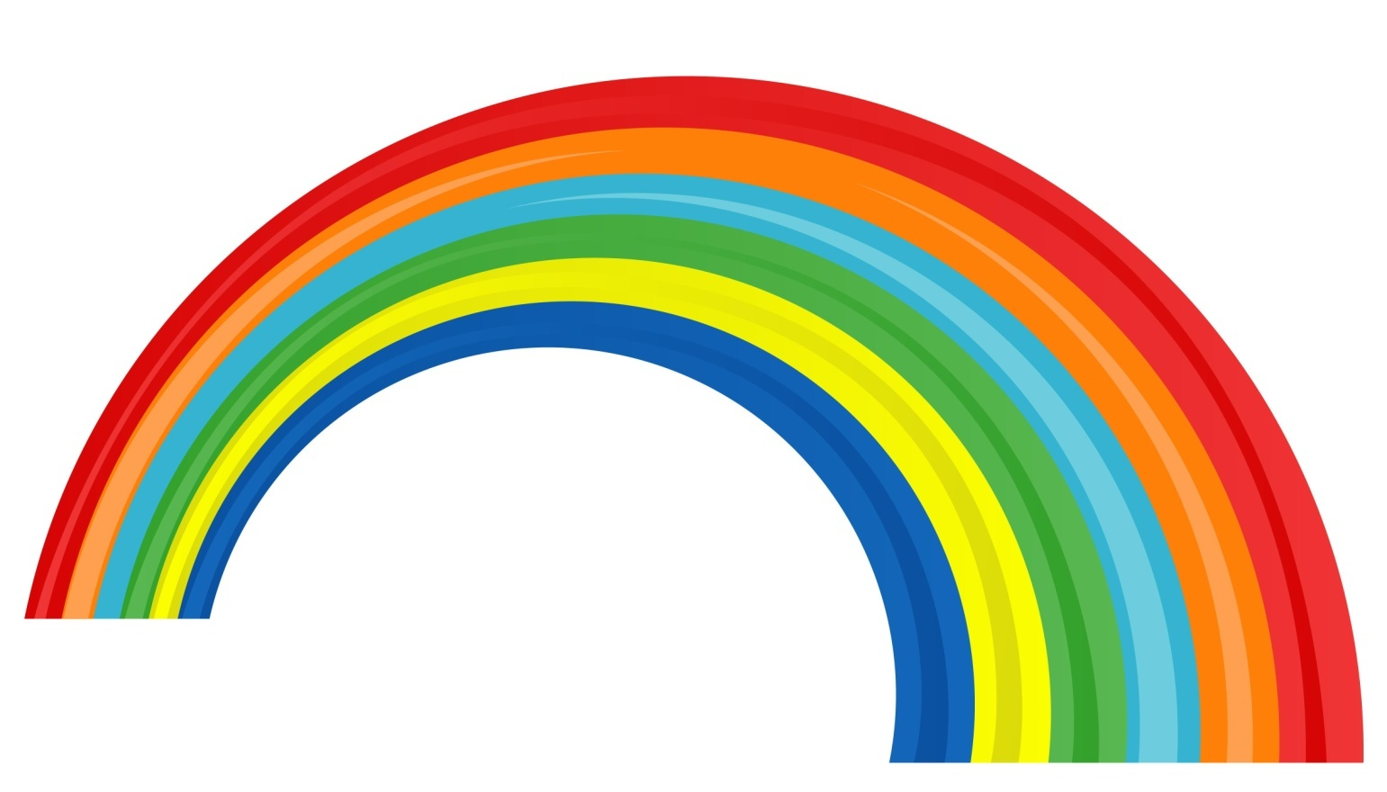
Цвета радуги

Slide 4
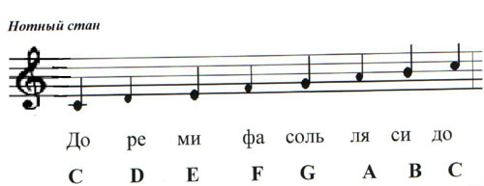
Семь нот

Slide 5
фильмы цифра 7
7 (The Oakley Seven)
Легенда №17
Семь стариков и одна девушка
7 дней до смерти (Seven Days to Live)
72 метра
13-й просит посадку
71: В огне
7:35 утра (7:35 de la mañana)
7 секунд (7 Seconds)
7 дней и ночей с Мэрилин (My Week with Marilyn)
Семь воронов (Sedmero krkavců)
Семь жизней (Seven Pounds)
Семь лет в Тибете (Seven Years in Tibet)
Семь грешников (Seven Sinners)
Семь дней с русской красавицей
Семь криков в океане
Семь мумий (Seven Mummies)
Семь невест для семерых братьев (Seven Brides for Seven Brothers)
Семь невест ефрейтора Збруева
Семь нянек
Семь приключений Синдбада (The 7 Adventures of Sinbad)
Семь нот в темноте (Sette Notte In Nero)
Семь психопатов (Seven Psychopaths)
Семь смертей по рецепту (Sept morts sur ordonnance)
Семь самураев
Семь смертных грехов (Les Sept Péchés capitaux)
Семь счастливых нот
Семь раз женщина (Sette volte donna)
Семь стихий
Семь холмов Рима (Seven Hills of Rome)
Семь часов до приговора (Seven Hours To Judgement)
Семь часов до гибели
72 градуса ниже нуля

Slide 6
Сказки с 7
"Серый волк и семеро козлят" (русская сказка)
Сказка о мертвой царевне и о семи богатырях (А.С. Пушкин)
"Белоснежка и семь гномов (немецкая сказка)
"Семеро храбрецов (немецкая сказка)
Семь Симеонов
Семь воронов
« Одним махом семерых убивахом»

Slide 7
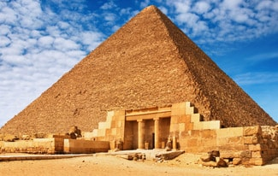
Египетская пирамида Хеопса (Хуфу) занимает первое место из семи чудес света, причем является единственным, сохранившимся до наших дней.

Slide 8
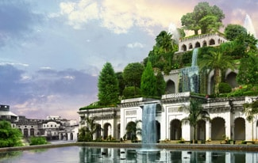
Вторым чудом по счету считаются висячие сады Семирамиды. Это поистине легендарное сооружение было создано в 605 г. до н.э.

Slide 9
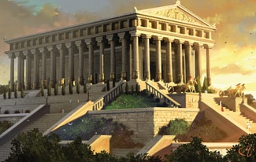
Размеры третьего чуда света - храма Артемиды Эфесской, были такими. Ширина – 52 м., длина – 105 м., а высота – 18 метров. Крыша лежала на 127 колоннах.

Slide 10
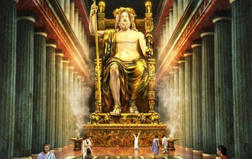
В 466-465 годах в Олимпии было построено уникальное здание, в котором через время появилась грандиозная статуя Зевса. Соотношение олимпийского чуда света – статуи Зевса и непосредственно здания, в котором он был установлен, производили удивительный эффект. Казалось, что если бы громовержец захотел встать, то он бы разрушил крышу!

Slide 11
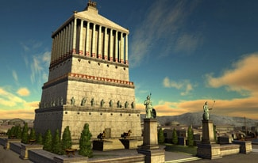
Пятое чудо света – это мавзолей в Галикарнасе. Если вы хотите побывать в этой исторической местности – поезжайте в турецкий город-курорт Бодрум. Именно там ученные обнаружили развалины чуда света Галикарнасского мавзолея. Названо древнее сооружение по имени правителя Карии – Мавсола, так как это был его надгробный памятник.

Slide 12
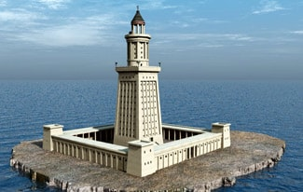
Шестым чудом света является Александрийский маяк (он же Фаросский маяк). Построен он был в 3 веке до нашей эры на Средиземном море.

Slide 13
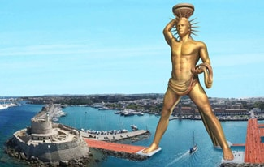
В Греции, на берегу Эгейского моря, располагается древний остров Родос. Именно там, в 280 году до нашей эры было сооружено шестое чудо света - Колосс Родосский.

Slide 14
Седьмица
Раньше на Руси неделя называлась “седмицей”, а воскресенье называлось “неделей” - от словосочетания “не делать”, то есть день, когда можно было отдохнуть от мирских забот. Воскресенье появилось под влиянием христианства, а именно в честь воскресения Иисуса на третий день после распятия и напоминает о том, что надо отдать дань Богу, посвятить это время ему и душе.
Понедельник происходит от словосочетания “после недели, по-недели”, то есть первый день после “недели” -воскресенья. Вторник, соответственно, второй день недели. Среда - “сердце недели, середина недели”. Четверг – четвёртый день недели. А вот с пятницей гораздо интереснее. Самая логичная версия названия пятницы – “пятый день”. Однако существует и другой вариант происхождения этого названия. В честь богини плодородия Параскевы Пятницы. Параскева Пятница требовала неукоснительного ей повиновения, и запрещала женщинам работать в названный её именем день – пятницу

